Slide 1

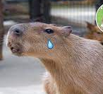
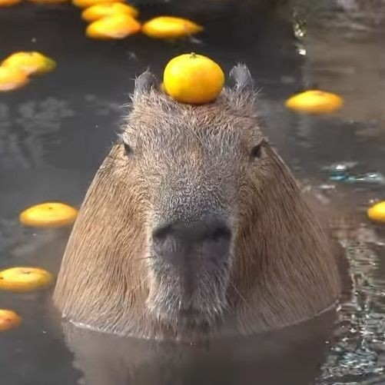

Como você chega?
1
Boas-vindas!
2
Esteja confortável, pegue uma água e se acomode em um local tranquilo que já começamos.
3

Slide 2
Esta aula será
gravada
Notes:
Colocar todas las clases.

Slide 3
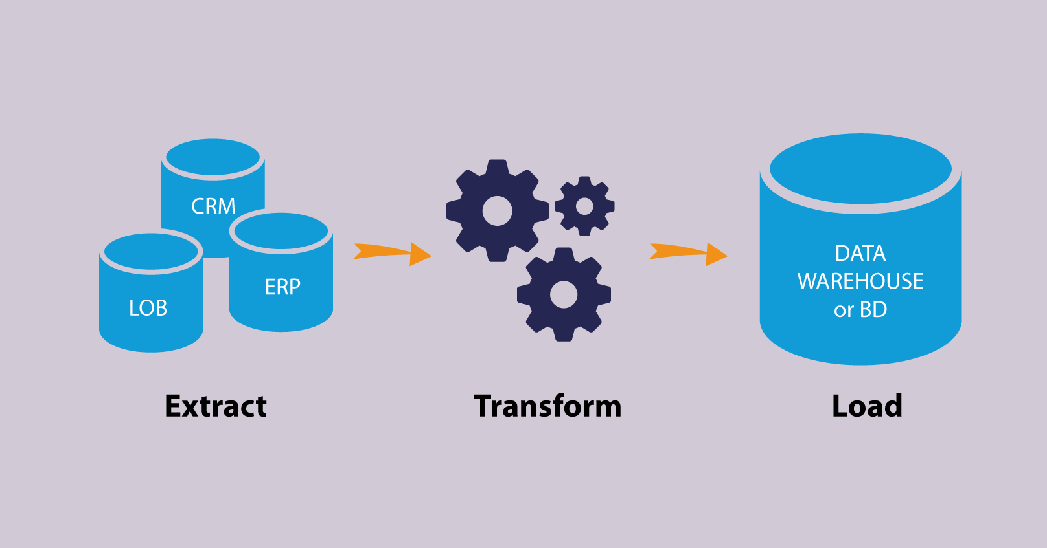
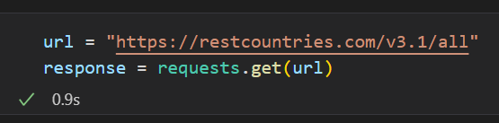
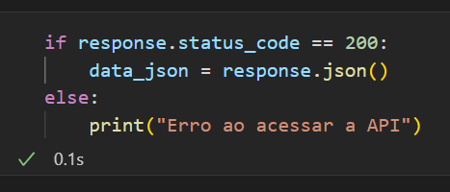
Resumo
da aula anterior
ETL
Request
Status HTTP
Notes:
Obligatoria siempre. Completar el resumen con palabras claves de lo visto. En caso de cerrar con el “mapa de conceptos” se puede sacar.

Slide 4
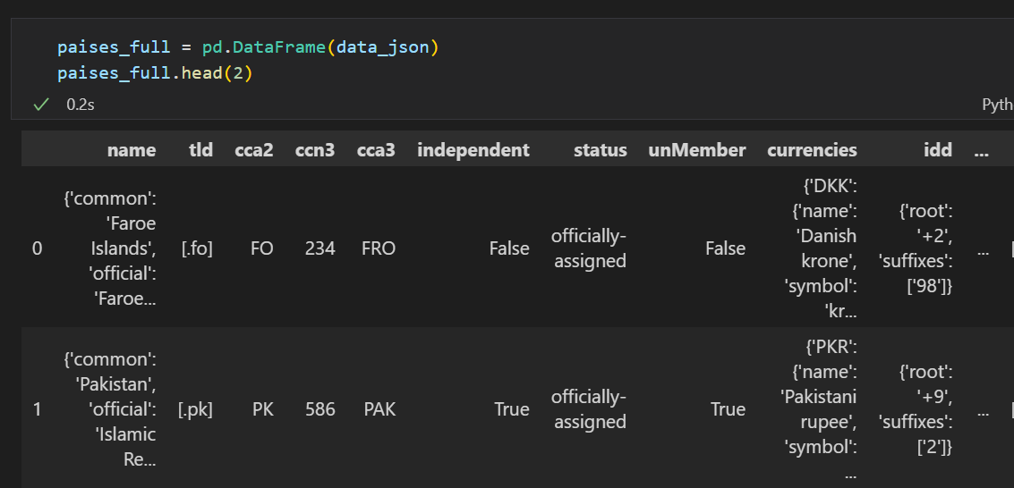
Resumo
da aula anterior
Dataframe
Notes:
Obligatoria siempre. Completar el resumen con palabras claves de lo visto. En caso de cerrar con el “mapa de conceptos” se puede sacar.

Slide 5
Perguntas?
Notes:
Obligatoria. Se sugiere ubicar al finalizar la explicación de algún tema, para abrir formalmente el espacio de preguntas y ordenar la interacción.

Slide 6
Aula 13. PYTHON
Data Wrangling I
Notes:
Obligatoria siempre

Slide 7

Objetivos da aula
O que é Data Wrangling?
Tratamento de Duplicidades
Tratamentos de Date/Time
Revisar os conceitos de groupBy, orderBy, concat e merge
Como gerar uma amostra
Notes:
Obligatoria siempre. Indican aquello que se pretende que el estudiante logre con la clase. Recuerda que se enuncian en principio con el verbo en infinitivo delante (por ejemplo: “Comprender…”, “Analizar…”, “conocer…”, etc). Se debe destacar en negrita el verbo. Los objetivos deben ser concretos, medibles y coherentes con los contenidos.

Slide 8
Data Wrangling
Notes:
Obligatoria. Se sugiere ubicar al finalizar la explicación de algún tema, para abrir formalmente el espacio de preguntas y ordenar la interacción.

Slide 9


O que é Data Wrangling?
Data wrangling, também conhecido como data munging, é o processo de limpar, transformar e preparar dados brutos para análise. É uma etapa crucial no fluxo de trabalho de análise de dados, pois os dados nem sempre estão em um formato adequado ou são consistentes o suficiente para serem diretamente utilizados em análises.
Notes:
Usar para slides de texto e imagen. Si no alcanza, no sobrecargar, usar otra con el mismo título para indicar que continúa el mismo módulo.

Slide 10
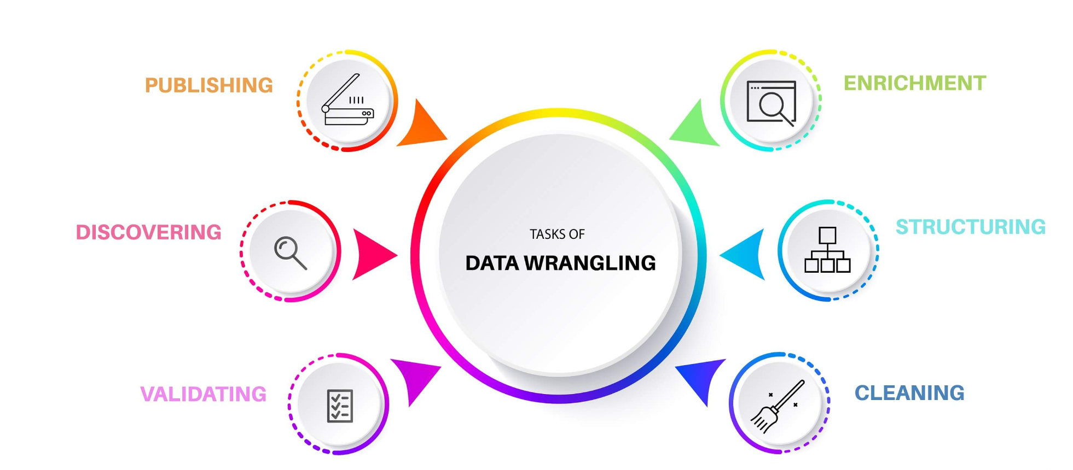
O que é Data Wrangling?
O data wrangling envolve várias tarefas, como:
Coleta de dados
Limpeza de dados
Transformação de dados
Integração de dados
Redução de dados
Validação de dados
Notes:
Usar para slides de texto e imagen. Si no alcanza, no sobrecargar, usar otra con el mismo título para indicar que continúa el mismo módulo.

Slide 11
Vamos destrinchar essas etapas
Coleta de dados: obter os dados brutos de várias fontes, como bancos de dados, arquivos CSV, APIs da web, entre outros.
Limpeza de dados: identificar e lidar com dados ausentes, duplicados ou inconsistentes. Isso pode envolver o preenchimento de valores ausentes, remoção de duplicatas e correção de erros nos dados.
Notes:
Usar para slides de texto e imagen. Si no alcanza, no sobrecargar, usar otra con el mismo título para indicar que continúa el mismo módulo.

Slide 12
Vamos destrinchar essas etapas
Transformação de dados: reformatar, reorganizar ou combinar dados para torná-los adequados para análise. Isso pode incluir a conversão de tipos de dados, a criação de variáveis derivadas, a normalização de dados, entre outros.
Integração de dados: combinar dados de várias fontes em um único conjunto de dados coeso. Isso pode envolver a junção de tabelas com base em chaves comuns ou a combinação de dados de diferentes formatos.
Notes:
Usar para slides de texto e imagen. Si no alcanza, no sobrecargar, usar otra con el mismo título para indicar que continúa el mismo módulo.

Slide 13
Vamos destrinchar essas etapas
Redução de dados: reduzir o tamanho do conjunto de dados, removendo variáveis não relevantes ou agrupando dados em categorias mais amplas.
Validação de dados: verificar a qualidade dos dados transformados e garantir que eles estejam corretos, consistentes e prontos para análise.
Notes:
Usar para slides de texto e imagen. Si no alcanza, no sobrecargar, usar otra con el mismo título para indicar que continúa el mismo módulo.

Slide 14
Duplicidades

Slide 15

Duplicidades
Duplicidades em bases de dados são ocorrências de registros que possuem informações idênticas ou muito semelhantes em várias linhas da base de dados.
Essas duplicatas podem surgir devido a erros de entrada de dados, problemas de sincronização de dados, falhas em processos de extração, transformação e carregamento de dados (ETL), entre outros motivos.
Notes:
Usar para slides de texto e imagen. Si no alcanza, no sobrecargar, usar otra con el mismo título para indicar que continúa el mismo módulo.

Slide 16
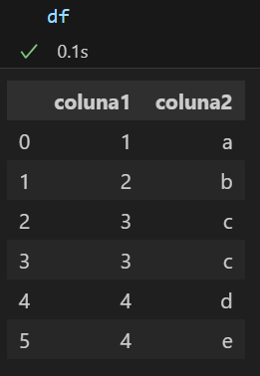
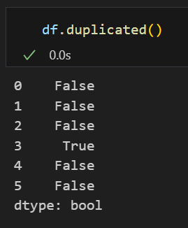
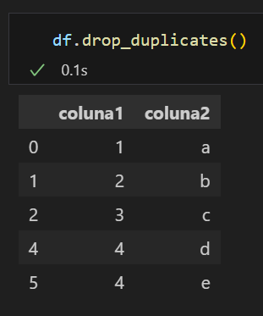
Duplicidades
identificação de duplicidades:
Remoção de duplicidades:
Notes:
Usar para slides de sólo texto con el contenido más importante de la clase. En una presentación de 50 slides usar máximo 5 de estas.

Slide 17
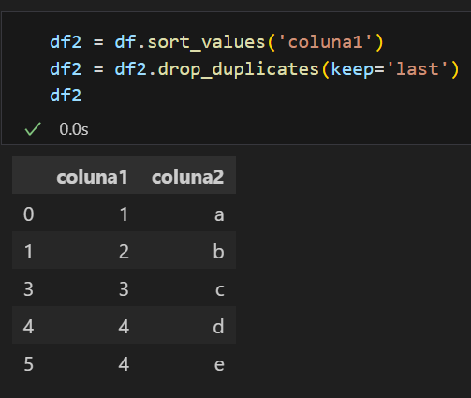
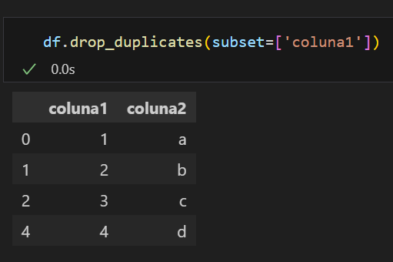
Duplicidades
keep='last' mantém a última ocorrência de cada conjunto de duplicatas, em vez da primeira. Geralmente é utilizado seguido de uma ordenação.
Possível especificar as colunas consideradas usando subset.
Notes:
Usar para slides de sólo texto con el contenido más importante de la clase. En una presentación de 50 slides usar máximo 5 de estas.

Slide 18
Datas

Slide 19
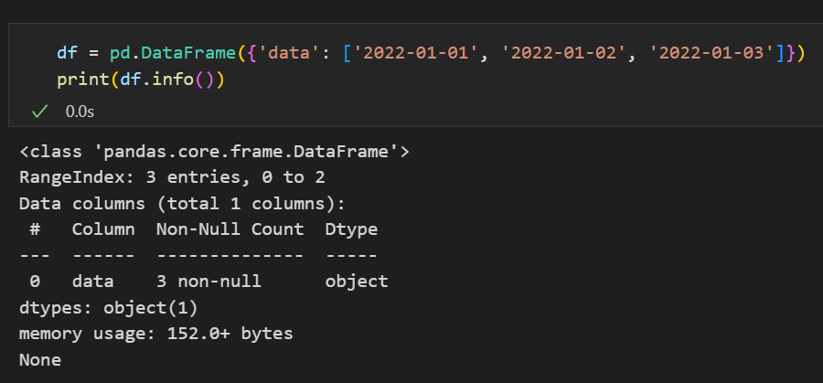
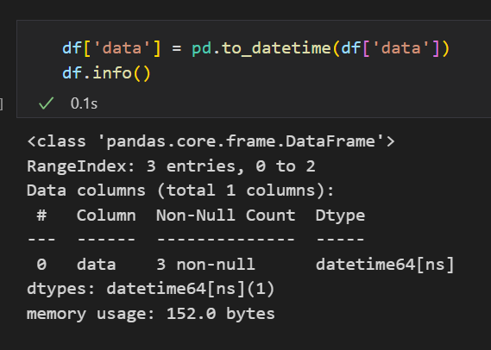
Datas
A biblioteca tem várias funções e métodos para trabalhar com datas e horários, incluindo a capacidade de converter datas em diferentes formatos, extrair componentes de datas, criar novas colunas de data e hora e muito mais.
Notes:
Usar para slides de texto e imagen. Si no alcanza, no sobrecargar, usar otra con el mismo título para indicar que continúa el mismo módulo.

Slide 20
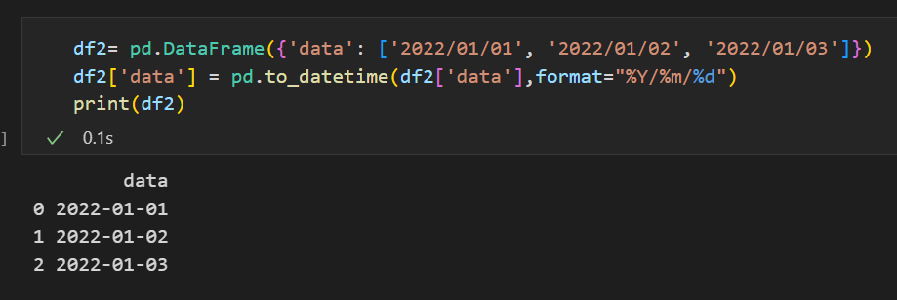
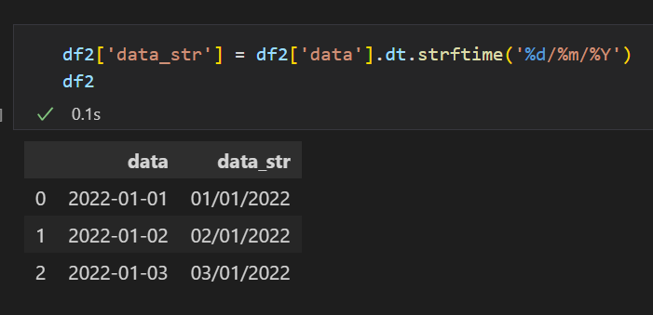
Datas
Separação da data:
Offset da data:
Notes:
Usar para slides de sólo texto con el contenido más importante de la clase. En una presentación de 50 slides usar máximo 5 de estas.

Slide 21
Datas
String para data:
Data para string:
Notes:
Usar para slides de sólo texto con el contenido más importante de la clase. En una presentación de 50 slides usar máximo 5 de estas.

Slide 22
Agora vamos revisar alguns conceitos importantes
de manipulação de dados.
Notes:
Obligatoria. Se sugiere ubicar al finalizar la explicación de algún tema, para abrir formalmente el espacio de preguntas y ordenar la interacción.

Slide 23

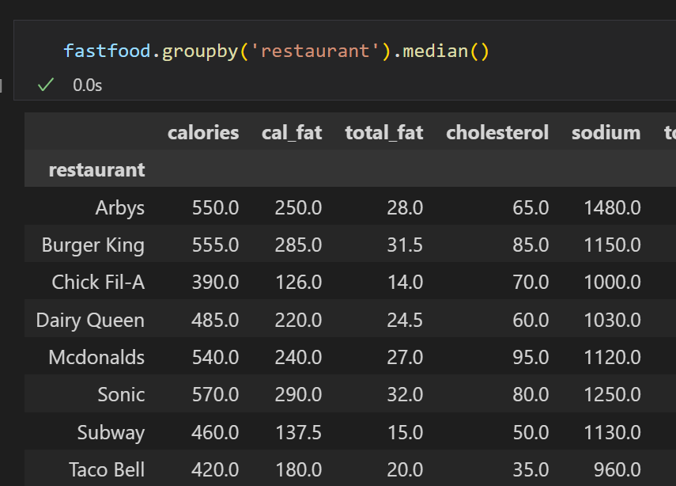
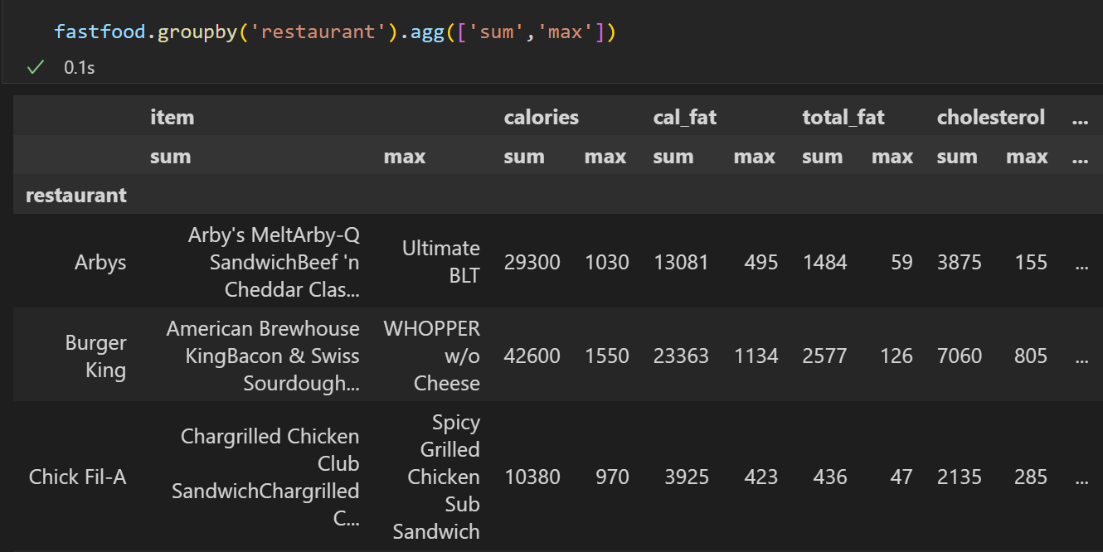
Revisão: GroupBy
O método groupby é uma função de agregação que permite agrupar os dados de um dataframe com base em uma ou mais colunas e, em seguida, aplicar funções de agregação a esses grupos.
agg() é uma função de agregação que permite aplicar várias funções de agregação a uma coluna ou conjunto de colunas em um dataframe.
Notes:
“Ejemplo en vivo”
El docente realizará una tarea compartiendo la pantalla en vivo. Se centrará en los pasos y los aspectos a tener en cuenta.

Slide 24
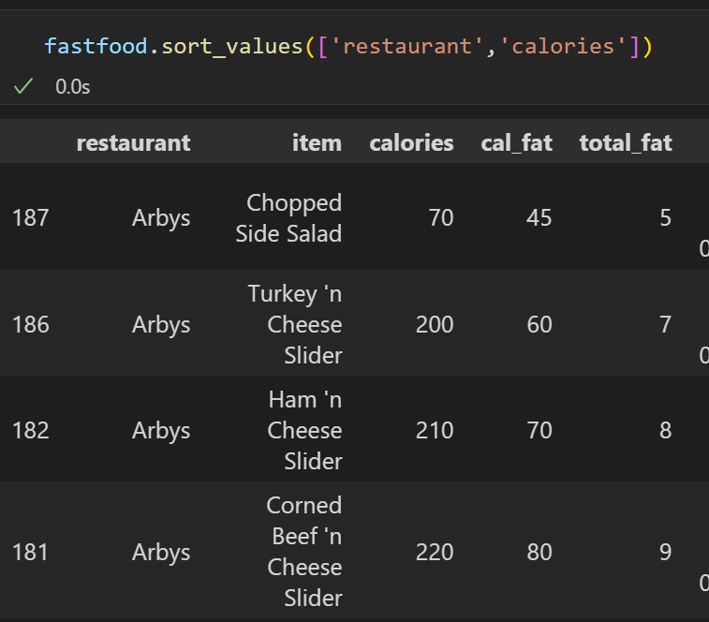
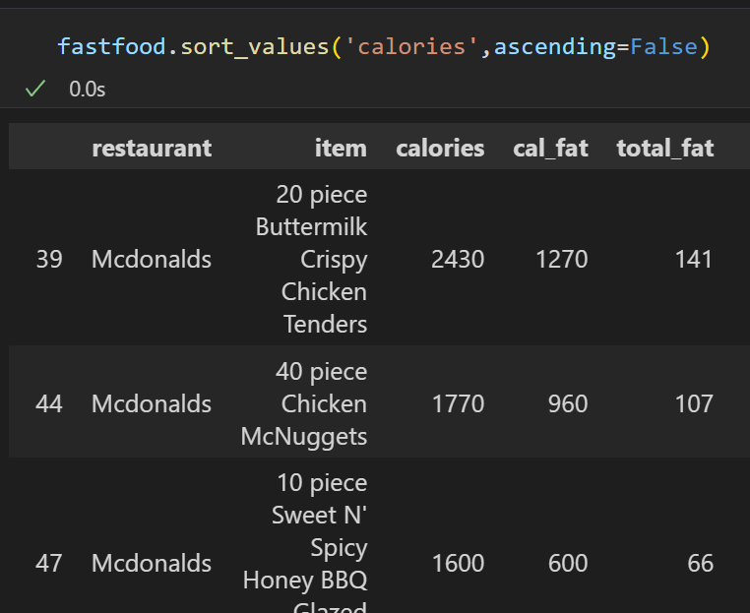
Revisão: Ordenação
É possível especificar mais uma coluna:
Para ordenar de forma decrescente utilize ascending = False
Notes:
“Ejemplo en vivo”
El docente realizará una tarea compartiendo la pantalla en vivo. Se centrará en los pasos y los aspectos a tener en cuenta.

Slide 25
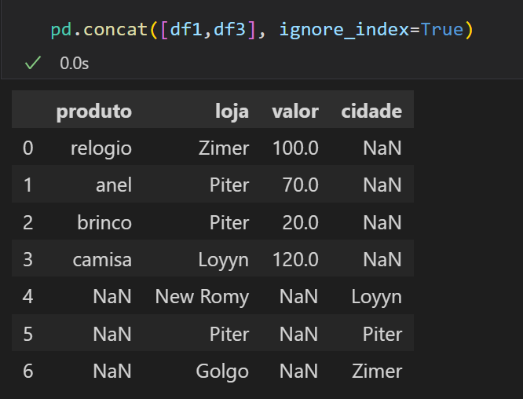
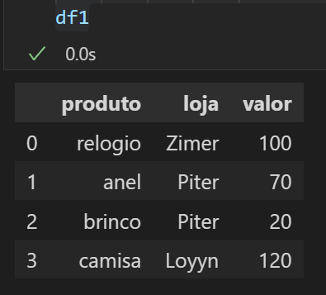
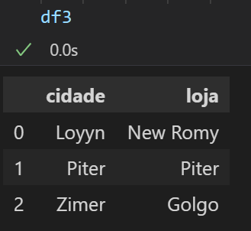
Revisão: Concat
A função concat() permite concatenar dataframes ao longo de um eixo específico (linhas ou colunas) e pode ser usada para combinar dataframes que possuem as mesmas colunas.
Notes:
“Ejemplo en vivo”
El docente realizará una tarea compartiendo la pantalla en vivo. Se centrará en los pasos y los aspectos a tener en cuenta.

Slide 26
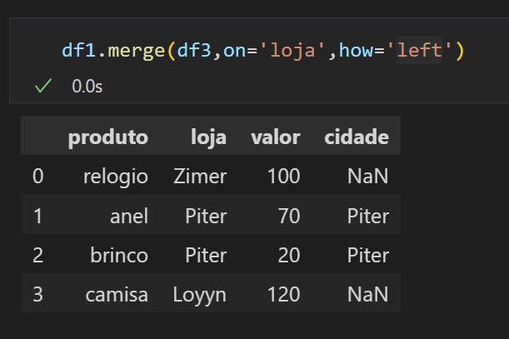
Revisão: Merge (join)
Para concatenar dataframes horizontalmente (ao longo das colunas), usamos o parâmetro axis=1.
Notes:
“Ejemplo en vivo”
El docente realizará una tarea compartiendo la pantalla en vivo. Se centrará en los pasos y los aspectos a tener en cuenta.

Slide 27
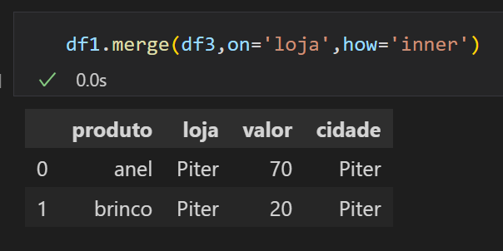
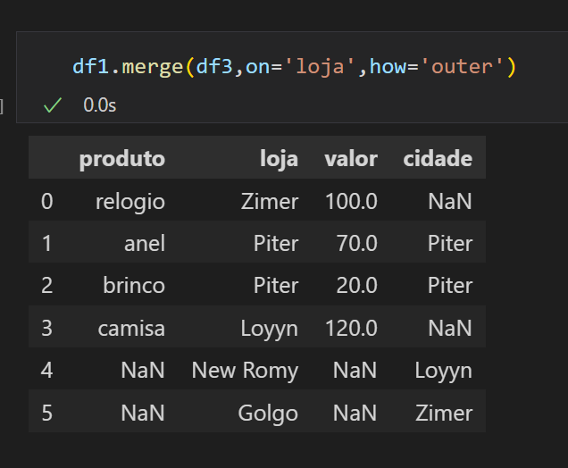
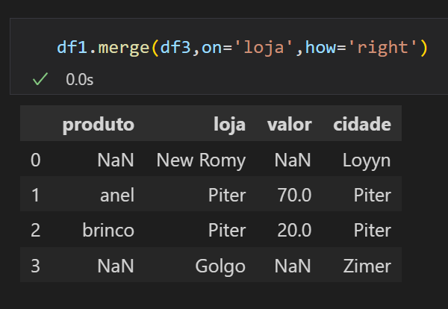
Revisão: Merge (todas as formas)
Notes:
“Ejemplo en vivo”
El docente realizará una tarea compartiendo la pantalla en vivo. Se centrará en los pasos y los aspectos a tener en cuenta.

Slide 28

☕
Break
5 minutos e voltamos!
Notes:
Obligatoria siempre. A la hora del Break, entre 5 y 10 minutos. Considerar ubicar este espacio en un momento adecuado de la clase. Al volver, mostrar los resultados de la pregunta del anterior slide y generar un breve intercambio.

Slide 29
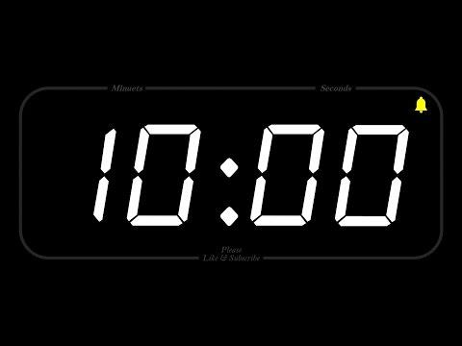
☕
Break
10 minutos e voltamos!
Notes:
Obligatoria siempre. A la hora del Break, entre 5 y 10 minutos. Considerar ubicar este espacio en un momento adecuado de la clase. Al volver, mostrar los resultados de la pregunta del anterior slide y generar un breve intercambio.

Slide 30
Amostras
Notes:
Obligatoria. Se sugiere ubicar al finalizar la explicación de algún tema, para abrir formalmente el espacio de preguntas y ordenar la interacción.

Slide 31
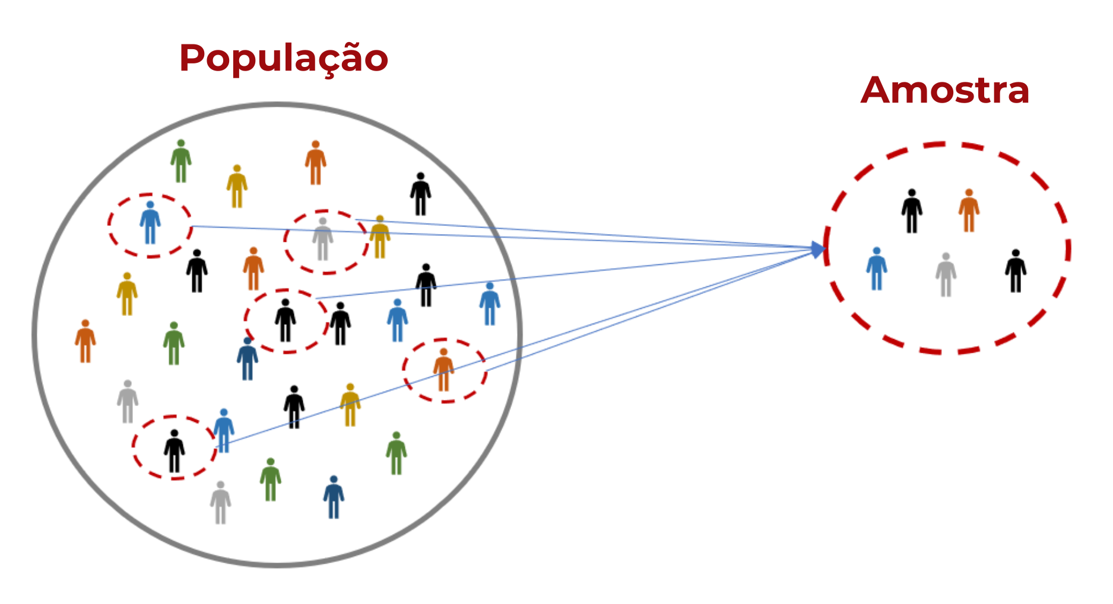
Amostras
Amostragem é o processo de seleção de uma subpopulação menor e representativa de uma população maior para realizar análises e inferências estatísticas. Na área de dados, a amostragem é uma técnica comumente utilizada para lidar com grandes conjuntos de dados, tornando o processo de análise mais eficiente e econômico.
Notes:
Usar para slides de texto e imagen. Si no alcanza, no sobrecargar, usar otra con el mismo título para indicar que continúa el mismo módulo.

Slide 32
Amostras
Existem diferentes métodos de amostragem, entre eles:
Amostragem aleatória simples: Cada elemento do conjunto de dados tem a mesma probabilidade de ser selecionado para a amostra.
Amostragem estratificada: A população é dividida em subgrupos ou estratos homogêneos, e uma amostra é selecionada de cada estrato com base em uma proporção pré-determinada.
Amostragem por conglomerados: A população é dividida em grupos ou conglomerados, e alguns conglomerados são selecionados aleatoriamente para compor a amostra.
Notes:
Usar para slides de texto e imagen. Si no alcanza, no sobrecargar, usar otra con el mismo título para indicar que continúa el mismo módulo.

Slide 33
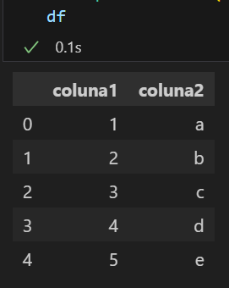
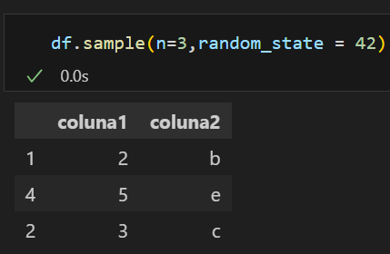
Amostras
Podemos gerar uma amostra aleatória de um DataFrame usando o método sample().
random_state nos ajuda a conseguir reproduzir o mesmo resultado.
Notes:
Usar para slides de texto e imagen. Si no alcanza, no sobrecargar, usar otra con el mismo título para indicar que continúa el mismo módulo.

Slide 34

Amostras
Duração: 30 minutos
Notes:
Usar para Actividades en clase.

Slide 35
ATIVIDADE EM SALA
Amostras
Utilizando a base "realtor-data.csv" (link kaggle) gerar uma amostra com os seguintes requisitos:
amostra aleatória
com 1.000 registros, sendo:
250 do estado de Massachusetts
250 do estado de Puerto Rico
250 do estado de Connecticut
250 dos estados Rhode Island e New York
somente casas for_sale
sem duplicidades de status, city, state e price
na remoção de duplicados priorizar as casas maiores.
Valide a amostra criada.
Notes:
Usar para las subsiguientes slides de Actividades en clase.

Slide 36
Perguntas?
Notes:
Obligatoria. Se sugiere ubicar al finalizar la explicación de algún tema, para abrir formalmente el espacio de preguntas y ordenar la interacción.

Slide 37
Como foi a aula?
1
2
3
Que bom
Que pena
Que tal
O que foi super legal na aula e podemos sempre trazer para as próximas?
O que você acha que não funcionou bem e precisamos melhorar?
Qual sugestão deveríamos tentar em próximas aulas?

Slide 38

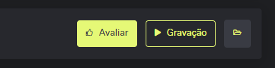

O que você achou da aula?
Deixe sua opinião!
Acesse a plataforma
Vá na aula do dia
Clique em Avaliar
Seu feedback vale pontos para o Top 10!! 😎
Notes:
Utilizar em todas as aulas

Slide 39
Resumo
da aula de hoje
Data Wrangling
Duplicidades
Date/Time
groupBy, orderBy, concat e merge
Gerar uma amostra
Notes:
Obligatoria siempre. Completar el resumen con palabras claves de lo visto. En caso de cerrar con el “mapa de conceptos” se puede sacar.

Slide 40

Ainda quer saber mais?
Recomendamos o
seguinte material

Slide 41
MATERIAL AMPLIADO
Recursos multimídia
Data Wrangling x Data Munging | Giovanni Angelo
Notes:
Colocar el link de los recursos en el nombre de cada uno, así son autocontenidos y transparentes.
Usar para que los estudiantes puedan explorar en sus casas los recursos vistos en clase: libros, artículos, herramientas, websites, videos (ajenos a Coder)
Enviar el contenido a integrar a contenidos@coderhouse.com para que lo podamos incluir en el Repositorio.
El material recomendado es únicamente a modo de sugerencia. Coderhouse no brinda este material por estar sujeto a derechos de autor.

Slide 42
🎓
Obrigado por estudar conosco!
Notes:
Agregar al finalizar el curso.

